Slide 1
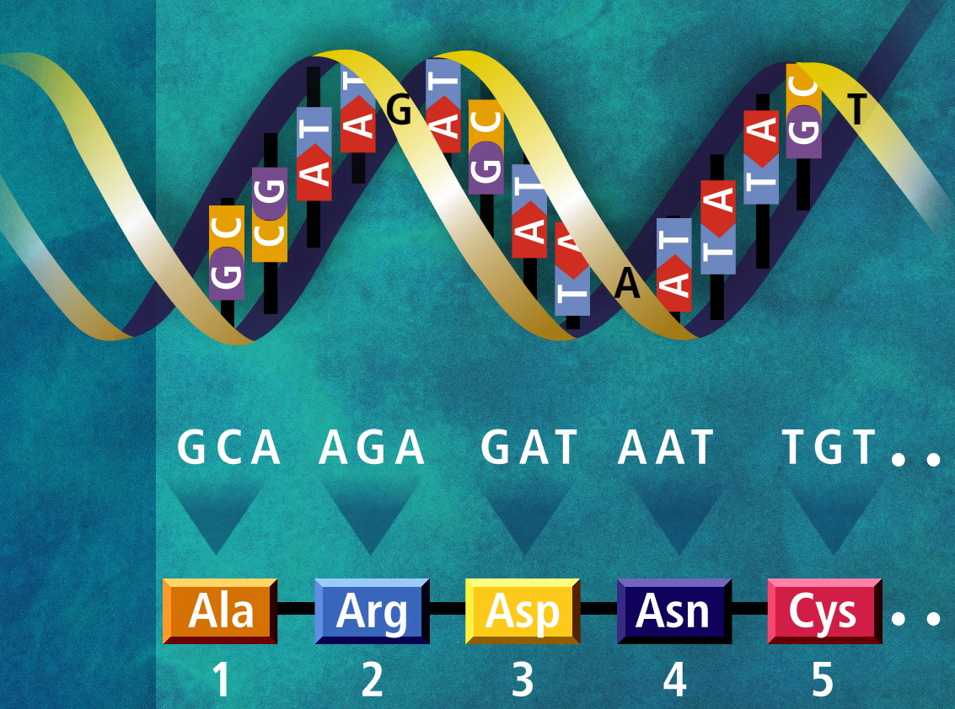
GENETICKÝ KÓD

Slide 2
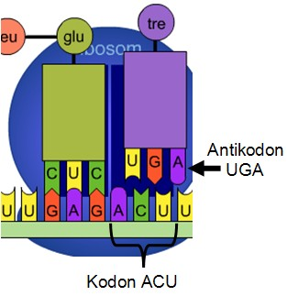
vlastnosti

Slide 3
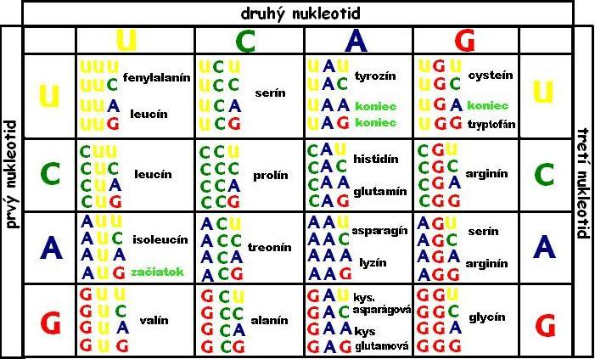
Iniciačný a terminačný kodón

